Slide 1
剥茧抽丝 --利用正交实验设计法设计测试用例
连坤
2013-06-06

Slide 2
大纲
正交表简介
正交试验设计方法
利用正交法设计测试用例
正交法在客服用例设计中的一个实例
常用正交表

Slide 3
正交表简介
什么是正交表？
正交表是一整套规则的设计表格，用 L为正交表的代号，n为试验的次数，t为水平数，c为列数，也就是可能安排最多的因素个数。
例子：
例如L₉（3⁴），它表示需作9次实验，最多可观察4个因素，每个因素均为3水平。

Slide 4
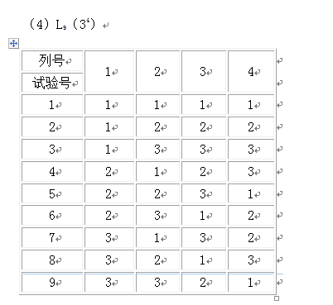
正交表简介

Slide 5
正交表简介
正交表的两个特征：均匀分散性，整齐可比性。
1.每一列中，不同的数字出现的次数相等。
2.任意两列中数字的排列方式齐全而且均衡。

Slide 6
正交试验设计方法
正交试验设计是研究多因子（术语解释1）多水平（术语解释2）的一种试验方法。
它是根据正交性从全面试验中挑选出有代表性的点进行试验，正交试验具备了“均匀分散，齐整可比”的特点，正交试验设计是分式析因设计的主要方法。
术语解释1：把实验中影响响应变量的那些变量称为实验中的因子。
术语解释2：把因子不同的取值称为水平。

Slide 7
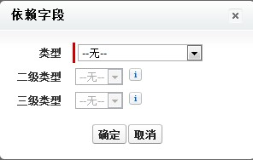
正交试验设计方法举例
作一个三因素三水平的实验
按全面实验要求，须进行3³=27种组合的实验，且尚未考虑每一组合的重复数。
若按L9(3³) 正交表安排实验，只需作9次，大大减少了工作量。

Slide 8
正交试验设计方法应用场景
输入条件数量非常庞大
全面测试用例数目惊人
舍弃一些场景又怕测试设计的覆盖度达不到，将缺陷遗留给客户

Slide 9
利用正交试验设计方法设计测试用例的优点
不需要对所有组合情况穷举，只需要少量的抽样组合数据，可明显地提高效率；
用正交表抽样出的组合数据，对组合情况具有最佳的覆盖性；
能减少手工对组合数据抽样导致的大量测试遗漏

Slide 10
利用正交法设计测试用例
实际案例：
测试一个修改个案类型的弹出框，共有三种类型，每种类型有三个选项，并且类型之间没有依赖关系。
类型：团购服务，商户服务，会员服务
二级类型：团购退款，商户退款，投诉
三级类型：微博，电话，邮件

Slide 11
一，分析测试目标，提取测试元素
本例中共包含3个因素：类型，二级类型，三级类型
每个因素包含3个水平
每个因素的水平出现概率一样---均匀分散性
因素之间没有依赖 ---整齐可比性

Slide 12
二，Mapping因素和水平，找到对应的正交表
因素：类型----1
水平：团购服务---1，
商户服务---2，
会员服务---3
因素：二级类型---2
水平：团购退款----1，
商户退款---2，
投诉---3
因素：三级类型---3
水平：微博---1，电话---2，邮件---3

Slide 13
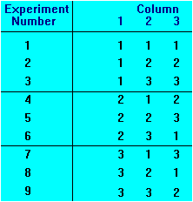
三，根据正交表设计用例
找到正交表L₉（3⁴）
去掉最后一列多余的因素
剩余的每行就是一组用例
最终得到9组用例
最后还可以根据实然后根据mapping关系还原成实际用例
际情况添加表中没有的用例

Slide 14
找正交表原则
正交表的列不能小于因素数
正交表的行不能小于水平数
取最接近的正交表

Slide 15
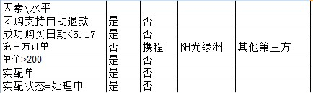
正交法在客服用例设计中的一个实例
案例：
退款规则逻辑：详情参看https://docs.google.com/a/dianping.com/drawings/d/1EDHfJftuu2r6teGdhhKOZYZ1kX742C0lx3kQG6Fk8Ns/edit
抽取因素和水平

Slide 16

第三方中携程和阳光绿洲为同一处理方式，可合并为一种
由于单价>200只在第三方订单为其他时做判断，所以合并此因素
实配单和实配状态合并处理
最后得到2*2*4*3，即2² × 4 ×3

Slide 17
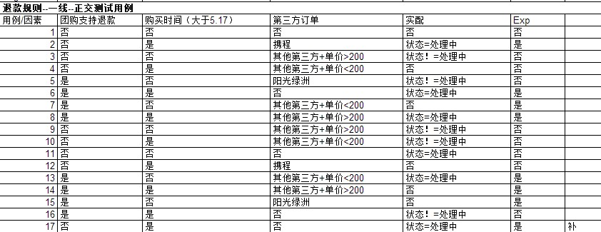
找到正交表L₁₆（4⁴×2³）
去除多余的因素和水平
添加一个漏掉的用例

Slide 18
常用正交表
http://www.york.ac.uk/depts/maths/tables/orthogonal.htm

Slide 19
Q and A

